Slide 1
Mobile number
password
Log in
Forget password
Sign up

Slide 2
Sign up
الاسم
الايميل (مش اجبارى)
موبايل
رقم سرى
بعدين
Add profile picture
Add notes about himself
Add favorite work places
تأكيد الرقم السرى
اضغط للحصول على رقم التأكيد
ادخل رقم التأكيد
Sign up

Slide 3
Forget password
Forget password
Step 1
Step 2
ادخل رقم الموبايل
رقم سرى جديد
اضغط للحصول على رقم التأكيد
تأكيد الرقم السرى
ادخل رقم التأكيد
Reset password
Next

Slide 4
بيع
سكنى
دوبلكس
شقة
ارضى
ارضى
متكرر
متكرر
روف
روف

Slide 5
مصر
القاهرة الجديدة
التجمع
etc…
الأندلس
اللوتس
التجمع الخامس

Slide 6

؟
4
9
شركتى
+ انشاء شركة جديدة
Newvision
Benian
Progate

Slide 7
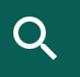
؟
Back
4
9
New Vision company
ابحث عن عميل
اضف عميل
بحث عن عقار
مشاريع الشركة
عملاء
معاينات
طلبات الشركة
Members

Slide 8
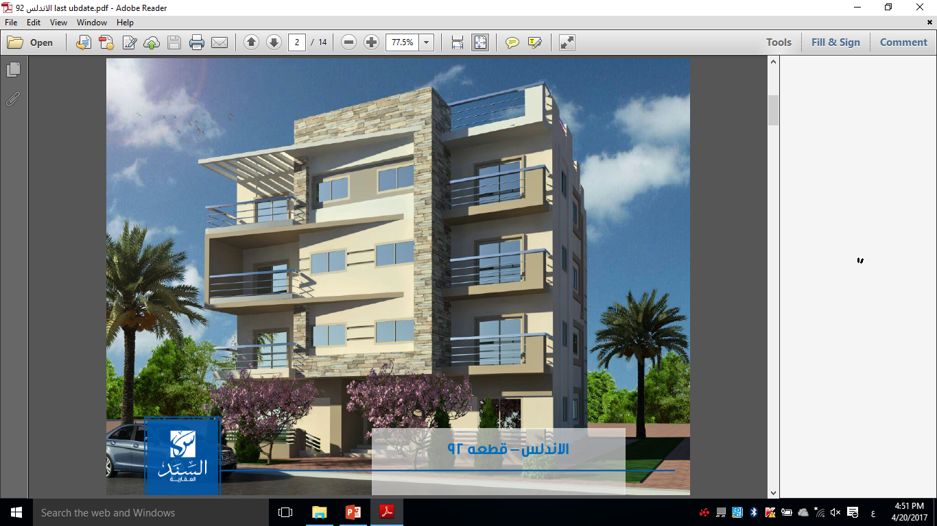
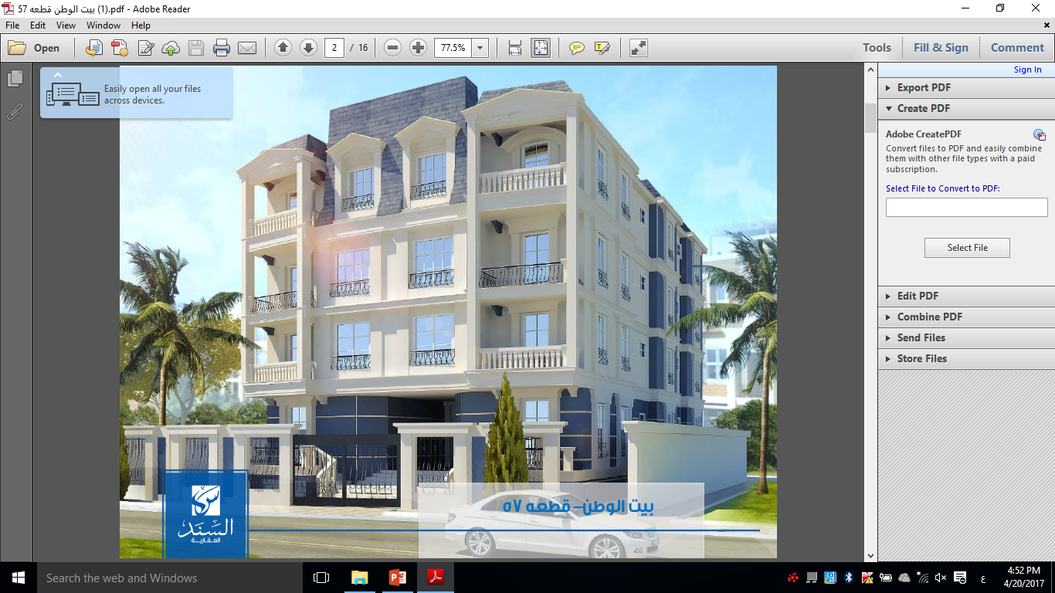
؟
Back
4
9
New Vision company
عن الشركة
ابحث عن عميل
مشاريع الشركة:
اضف عميل
الاندلس 534
بحث عن عقار
استلام فورى
مشاريع الشركة
عملاء
بيت الوطن
معاينات
استلام بعد 14 شهر
طلبات الشركة
مشاريع سابقة
Members

Slide 9
؟
Back
4
9
New Vision company
الاندلس 534
ابحث عن عميل
عن المشروع
اضف عميل
وحدات متاحة بالمشروع
بحث عن عقار
Apartment 200m 2nd floor
1.720.000 over 4 years
مشاريع الشركة
Apartment 200m 3rd floor
1.720.000 over 4 years
عملاء
وحدات محجوزة بالمشروع
معاينات
طلبات الشركة
Apartment 200m 1st floor
1.720.000 over 4 years
انتهى الحجز بالمشروع (عشان يتحول لمشاريع سابقة)
اتاحة المشروع للوسطاء
Members

Slide 10
؟
Back
4
9
New Vision company
اضغط لحجز الوحدة
الاندلس 534
ابحث عن عميل
لما يضغط يكتب بعدها بيانات العميل
او يكتب رقمه بيتحمل اوتوماتيك بيانات العميل لو كان موجود عنده
اضغط لو كان تم بيع الوحدة
اضف عميل
بحث عن عقار
مشاريع الشركة
اضغط لاتاحتها للوسطاء
Available
عملاء
من هنا العميل يتحول لعملاء سابقين (ال اشتروا)عشان نسال المستخدم انه يحددله نظام اقساط ولا لا
معاينات
Apartment 200m
2nd floor
1.720.000 over 4 years
Details
طلبات الشركة
وهنا يظهر التوافقات من طلبات العملاء الحاليين
والعميل ال اكلمه اقدر اعمل اخفاء عشان افلترهم يعنى
Members

Slide 11
؟
Back
4
9
New Vision company
ابحث عن عميل
عملاء حاليين
اضف عميل
عملاء سابقين
بحث عن عقار
مشاريع الشركة
عملاء
معاينات
طلبات الشركة
Members

Slide 12
؟
Back
4
9
New Vision company
عملاء حاليين
ابحث عن عميل
لما بحوله لعميل سابق
بسأل المستخدم عن نسبة جدية العميل
1/3 2/3 3/3 صفر
اخر متابعة 2 days ago
احمد محمد احمد
010xxxxxxxx
شقة 200 متر بالتجمع كاش
اضف عميل
بحث عن عقار
ممكن نتائج البحث
وتحويله لعميل مهم
و Delete
و تحويله لعميل سابق
تكون فى زرار جنب اسمه اسمه
Setting
نتائج البحث
معاينات
ملاحظات
مشاريع الشركة
تحويل لعميل سابق
تم البيع
تحويله لعميل مهم
عملاء
اخر متابعة 2 weeks ago
ايمن محمد احمد
010xxxxxxxx
شقة 130 متر بالتجمع تقسيط 3 سنين
معاينات
طلبات الشركة
نتائج البحث
معاينات
ملاحظات
تحويل لعميل سابق
تم البيع
تحويله لعميل مهم
Members

Slide 13
؟
Back
4
9
New Vision company
ابحث عن عميل
عملاء حاليين
اضف عميل
عملاء سابقين
بحث عن عقار
مشاريع الشركة
عملاء
معاينات
طلبات الشركة
Members

Slide 14
؟
Back
4
9
New Vision company
Filter
- الكل
- الذين تم البيع لهم
عملاء سابقين
ابحث عن عميل
لما اختار تحويله لعميل مهم
اسأل المستخدم يكتب طلبه (بحث)
واسأله يختار معاينة امتى او غير محدد
بحث داخل العملاء عن عقار
احمد محمد احمد
010xxxxxxxx
شقة 200 متر بالتجمع كاش
جدية العميل 1/3
اضف عميل
بحث عن عقار
مشاريع الشركة
مقدرة الدفع
عملاء
نتائج البحث
معاينات
ملاحظات
معاينات
وحدات اشتراها
Remove
تحويله لعميل مهم
طلبات الشركة
ايمن محمد احمد
010xxxxxxxx
شقة 130 متر بالتجمع تقسيط 3 سنين
مقدرة الدفع
نتائج البحث
معاينات
ملاحظات
Members
Remove
تحويله لعميل مهم

Slide 15
؟
Back
4
9
New Vision company
"معاينات":
بنشوف فيها بس المعاينات ال لسه ما جاش معادها او مش متحددلها معاد او جه معادها وما اكدناش انها تمت خلاص
ال لسه ماجاش معادها: بنشوفها وييجى اشعارات بيها قبلها بيوم (او قبلها حسب ما المستخدم يحدد بيوم بساعة او ال 2 براحته)
ال جه معادها بييجى اشعار ونسأل المستخدم هل المعاينة تمت ام تأجلت ام العميل تحول لعميل سابق لو تمت تنضاف للهيستورى لو اتأجلت نسأله يختار معاد تانى او يختار غير محدد او يختار انه تم بيع وحدة للعميل
ال مش متحددلها معاد بتفضل موجودة وبييجى اشعارات نفكر المستخدم انه يتابع مع العملاء دول عشان يحدد معاد او يحولهم لعملاء سابقين
طبعا كل الداتا دى بنلمها عشان نطلع تقرير للمعاينات فى الفترة السابقة
كام عميل اتصل وكام معاينة اتحددت وكام معاينة اتأجلت وكام معاينة تمت وكام عميل ضاع(عملاء سابقين) وكام عميل اشترى
وفيه معاينات سابقة
ابحث عن عميل
اضف عميل
بحث عن عقار
مشاريع الشركة
عملاء
معاينات
طلبات الشركة
Members

Slide 16
؟
Back
4
9
New Vision company
Members
ابحث عن عميل
الناس الشغالين فى الشركة
الادمن يقدر يحدد لكل واحد
بالنسبة للعملاء:
يقدر يضيف عميل جديد ولا لا
العملاء الحاليين والضرورين: يقدر يشوفهم ولا لا
العملاء السابقين يقدر يشوفعم ولا لا
العملاء ال اشتروا يقدر يشوفهم ولا لا
العملاء السابقين الاشتروا وعندهم اقساط يقدر يشوفهم ولا لا
المعاينات: يقدر يشوف ويضيف معاينات ولا لا
اضف عميل
بحث عن عقار
مشاريع الشركة
عملاء
معاينات
طلبات الشركة
Members

